Slide 1
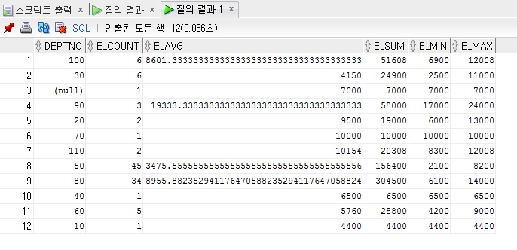
문제1) EMPLOYEES 테이블에서 부서별로 인원수,평균 급여,급여의 합,최소 급여,최대 급여를 포함하는 EMP_DEPTNO 테이블을 생성하라.

Slide 2
문제2) EMP_DEPTNO 테이블에 ETC COLUMN을 추가하라.
단 자료형은 VARCHAR2(50) 사용하라.

Slide 3
문제3) EMP_DEPTNO 테이블에 ETC COLUMN을 수정하라.
자료 형은 VARCHAR2(15)로 하라.

Slide 4
문제4) EMP_DEPTNO 테이블에 있는 ETC 을 삭제하고 확인하라.

Slide 5
문제5) 이전에 생성한 EMP_DEPTNO 테이블의 이름을 EMP_DEPT로 변경하라.

Slide 6
문제6) EMP_DEPT 테이블을 삭제하라.

Slide 7
문제7) EMPLOYEES 테이블을 EMP 테이블을 생성하고 복제하도록 하라.
(데이터 포함)

Slide 8
문제8) EMP 테이블에 row를 추가해 봅니다.
다만, 반드시 데이터를 기입을 안해도 되면, NULL로 설정하도록 한다.

Slide 9
문제9) EMPLOYEES 테이블에서 EMPNO,ENAME,SAL,HIREDATE의 COLUMN만 선택하여 EMP_10 테이블을 생성(데이터 미포함)한 후 10번 부서만 선택하여
이에 대응하는 값을 EMP_10테이블에 입력하라.

Slide 10
문제10) 다음은 무결성 제약 조건이 위배된 쿼리이다.
무엇을 위배했는지 알아보도록 합시다.
INSERT INTO EMPLOYEES
VALUES (100, NULL, 'YOON', 'dbs', NULL, SYSDATE, 'ST_MAN', NULL, NULL, NULL, NULL);
INSERT INTO EMPLOYEES
VALUES (98, NULL, 'YOON', 'dbs', NULL, SYSDATE, 'ST_MAN', NULL, NULL, NULL, 100);
INSERT INTO EMPLOYEES
VALUES (98, NULL, 'YOON', 'dbs2', NULL, SYSDATE, 'ST_MAN', NULL, NULL, NULL, 101);

Slide 11
문제11) EMPLOYEES 테이블에서 사원 번호가 107인 사원의 부서를 10번으로 변경하여라.

Slide 12
문제12) EMPLOYEES 테이블에서 사원 번호가 180인 사원의 부서를 20, 급여를 3500으로 변경하여라.

Slide 13
문제13) EMPLOYEES 테이블에서 Smith의 업무와 급여가 Hall의 업무와 급여와
일치하도록 수정하라.

